Slide 1
Le particelle mancanti
?
La complessità del mondo:
  ➔ le meringhe, la musica e l’universo
Simmetrie
Le particelle elementari
Simmetrie nascoste
Il bosone di Higgs
Le particelle mancanti per spiegare l’universo

Slide 2
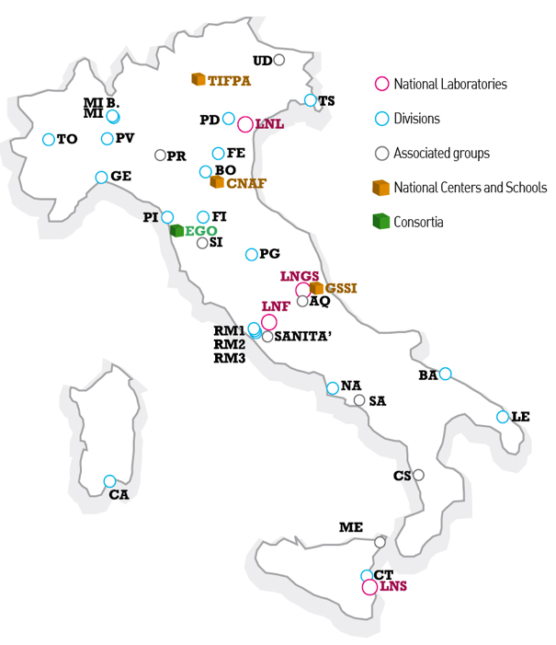
INFN: Istituto Nazionale di Fisica Nucleare
L’INFN è stato istituito l’8 agosto 1951
Oggi l’ente conta circa 5000 scienziati
È un lavoro che si basa sulla collaborazione, gli esperimenti richiedono miglia di persone e durano molti anni

Slide 3

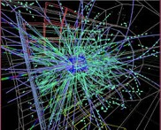

Il lavoro più bello del mondo
I “fisici delle particelle” condividono la passione per la fisica fondamentale, e sono singolarmente specializzati in campi diversi
Elettronica
Computing
Logistica
Fisica fondamentale
Simulazione
Raffreddamento
Costruzioni
Modelli matematici
Rivelatori

Slide 4
Problema: la complessità del mondo
Quello che ci circonda è estremamente complesso, spesso la sovrapposizione di moltissime cose diverse.
Pensate a questa aula: ci sono moltissime cose che capitano in questo momento e scrivere le leggi fisiche per descriverle è praticamente impossibile.
Soluzione: riduzionismo
Il riduzionismo è il processo fondamentale usato in fisica per la comprensione della realtà:
Le proprietà dei sistemi complessi si possono interpretare in termini delle proprietà delle parti più semplici che li compongono e delle forze che intervengono a comporli

Slide 5
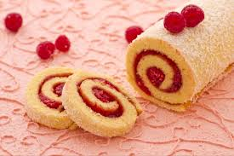
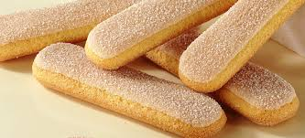
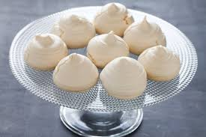
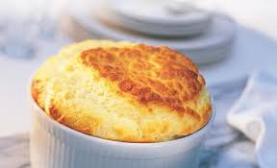
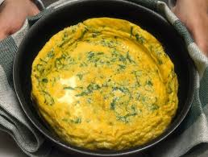
Riduzionismo in cucina
Immaginate di mangiare questi cibi, e di dover scoprire gli elementi di base
Uova ed un po’ di farina, zucchero, sale…
➔ cibi complessi sono fatti da ingredienti semplici

Slide 6
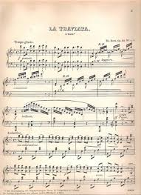
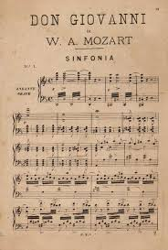
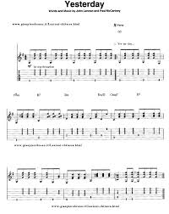

Riduzionismo in musica
Immaginate di sentire queste musiche, e di dover scoprire come sono composte..
7 note ed ottave, diesis, bemolle

Slide 7
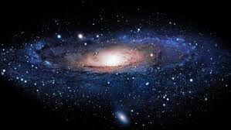

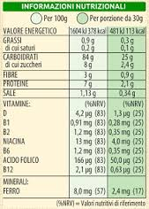
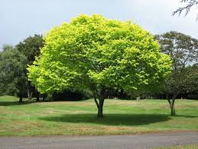
Riduzionismo in natura
Intermezzo: il ferro che mangiamo a colazione, da dove viene?
Immaginate tutto quello che ci circonda, e di domandarvi:
Di cosa è fatto?
Perché?
Qual è il minor numero di componenti affinché funzioni?
Particelle elementari, forze e ….

Slide 8
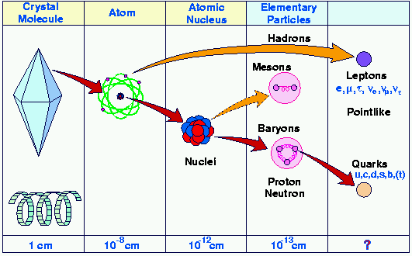

La fisica delle particelle
L’approccio riduzionista in fisica delle particelle ha portato a moltissimi progressi.
Ogni ulteriore livello di “riduzione” porta con se` una grande quantità di informazioni, il passaggio da un livello a quello successivo avviene attraverso lo studio di regolarità/simmetrie che indicano la presenza di una sotto-struttura
Oggi parliamo di quello che non sappiamo… del prossimo livello
Chi lo scoprirà?
?

Slide 9

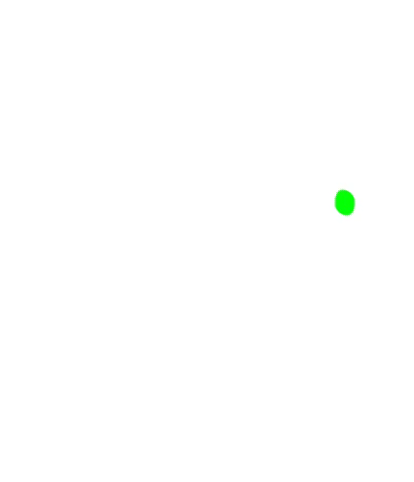
Cos’è una particella elementare?
Possiamo definire una particella come “elementare” se assumiamo che non abbia sottostruttura.
Questo vuol dire che non si può rompere in pezzi più piccoli.
Quali sono le caratteristiche di una particella?
Le più comuni sono:
La carica elettrica
La massa
La velocità con cui ruota su se stessa (spin)
Una particella può sembrare puntiforme ma non esserlo quando la si guarda meglio:
=> particelle che oggi riteniamo puntiformi possono in realtà essere composte.

Slide 10
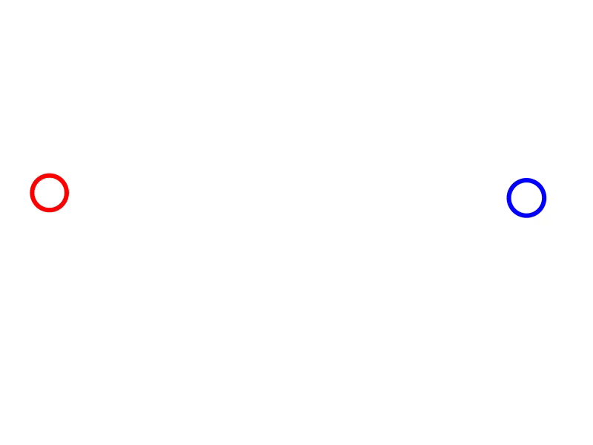

Come si creano le particelle in laboratorio?
Attraverso urti tra particelle si possono creare altre particelle: l’energia delle particelle viene trasformata in materia!
Einstein: E=mc²
la massa si può trasformare
in energia e viceversa.
~ 1964: ci sono tantissime particelle, quali sono elementari e quali composte?

Slide 11
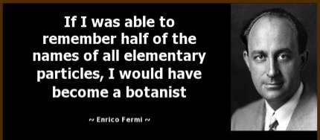
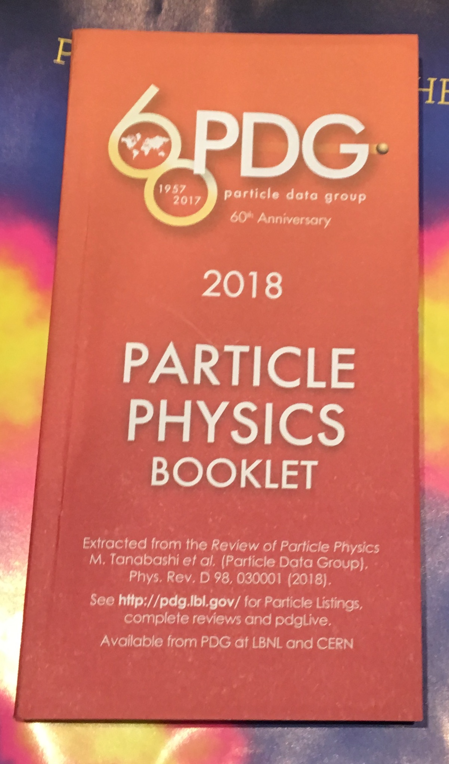
Un libro pieno di particelle
Negli urti si creano centinaia di particelle.
Come si fa a ricordare il nome di tutte le particelle?
Non lo si fa!!
Ma si può comprare un libro con tutti i nomi

Slide 12
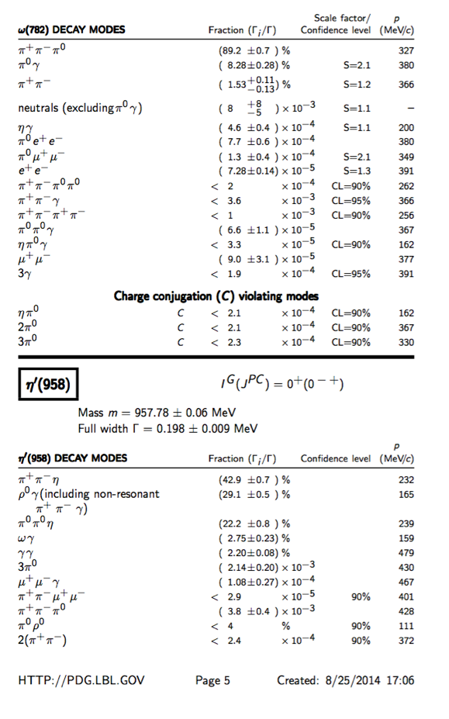
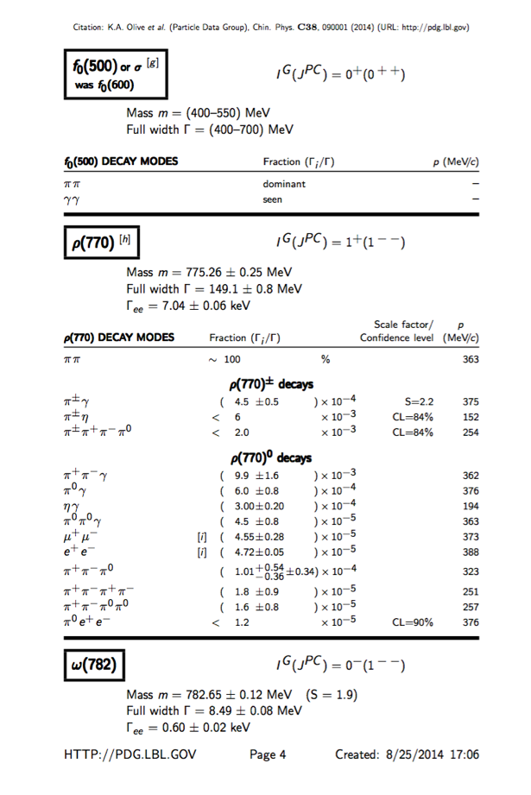
Un libro pieno di particelle
500 pagine, si legge come un romanzo…

Slide 13

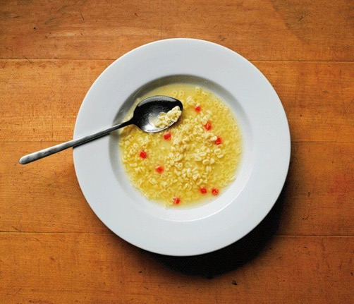
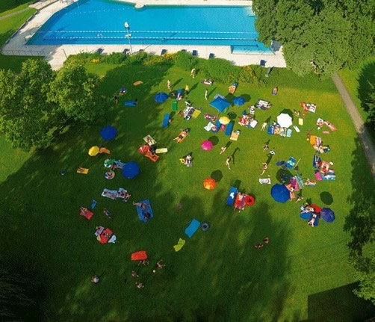
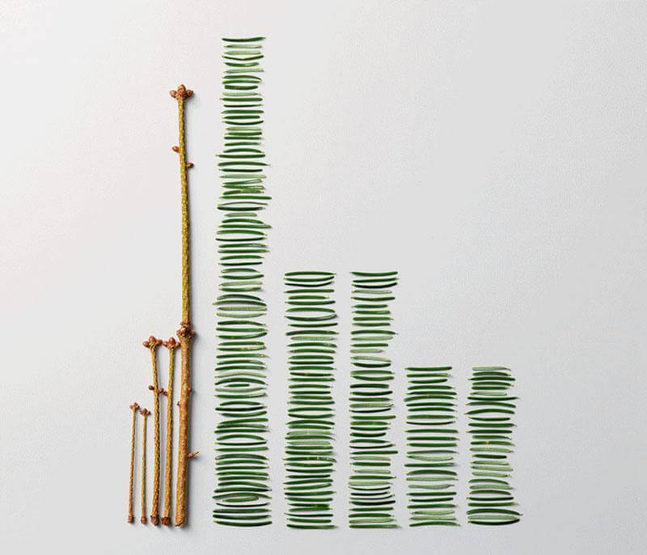
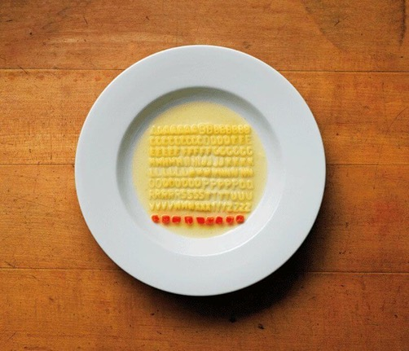
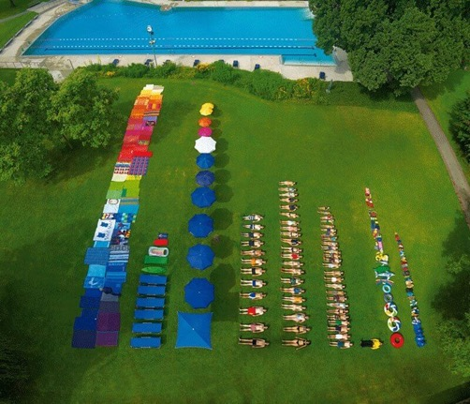
Le regolarità aiutano a capire fenomeni complessi

Slide 14
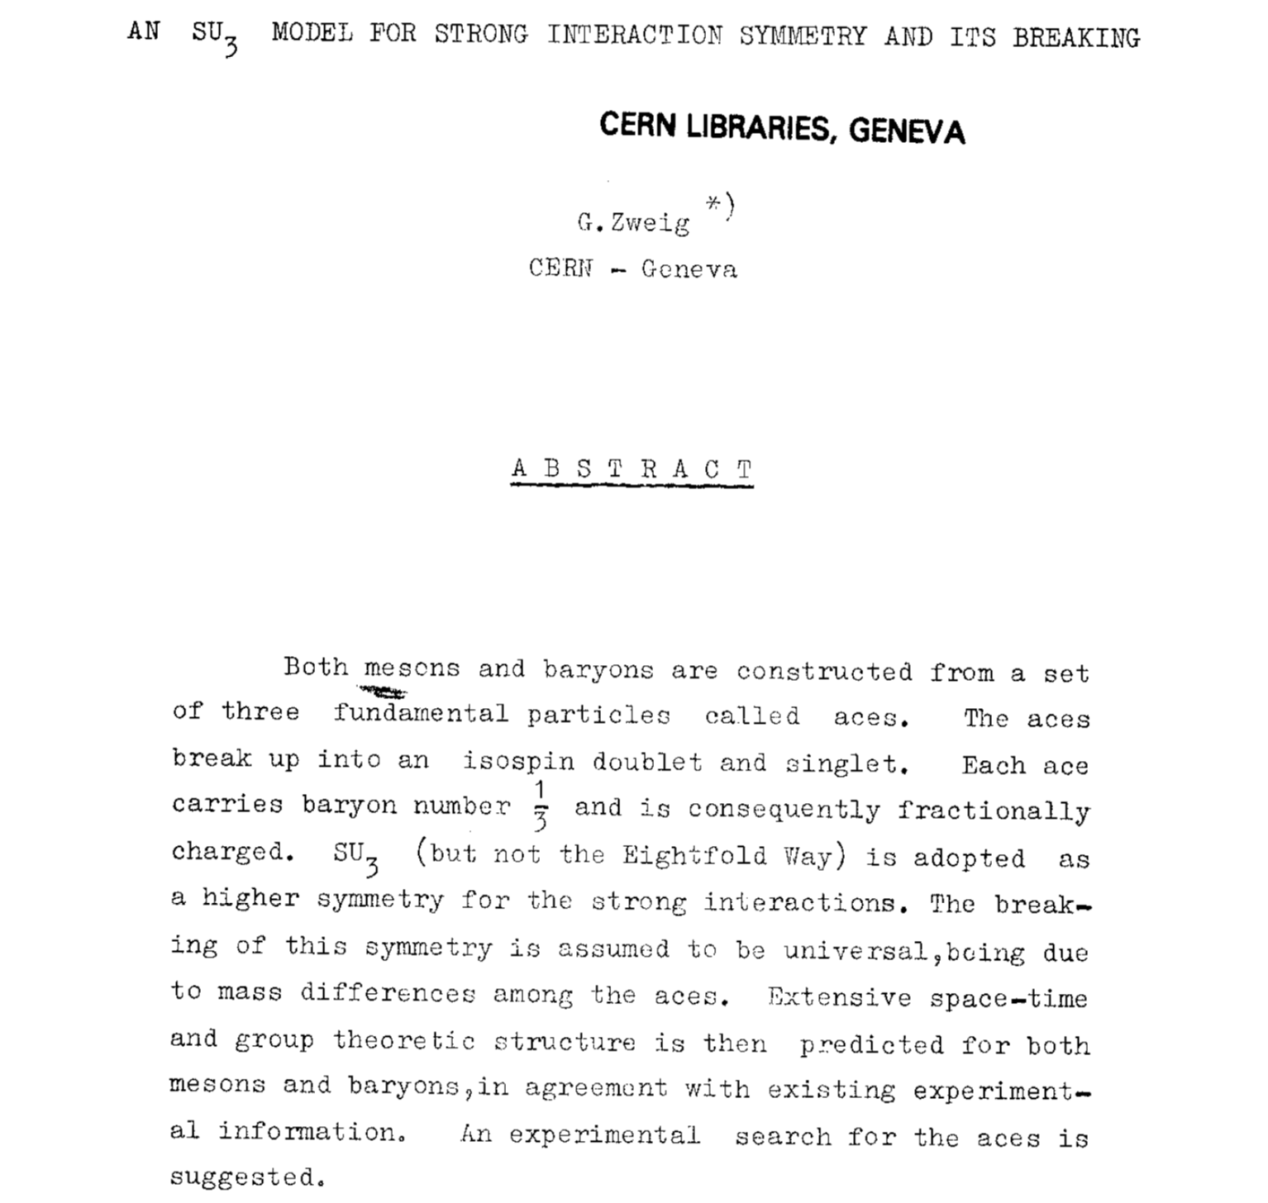
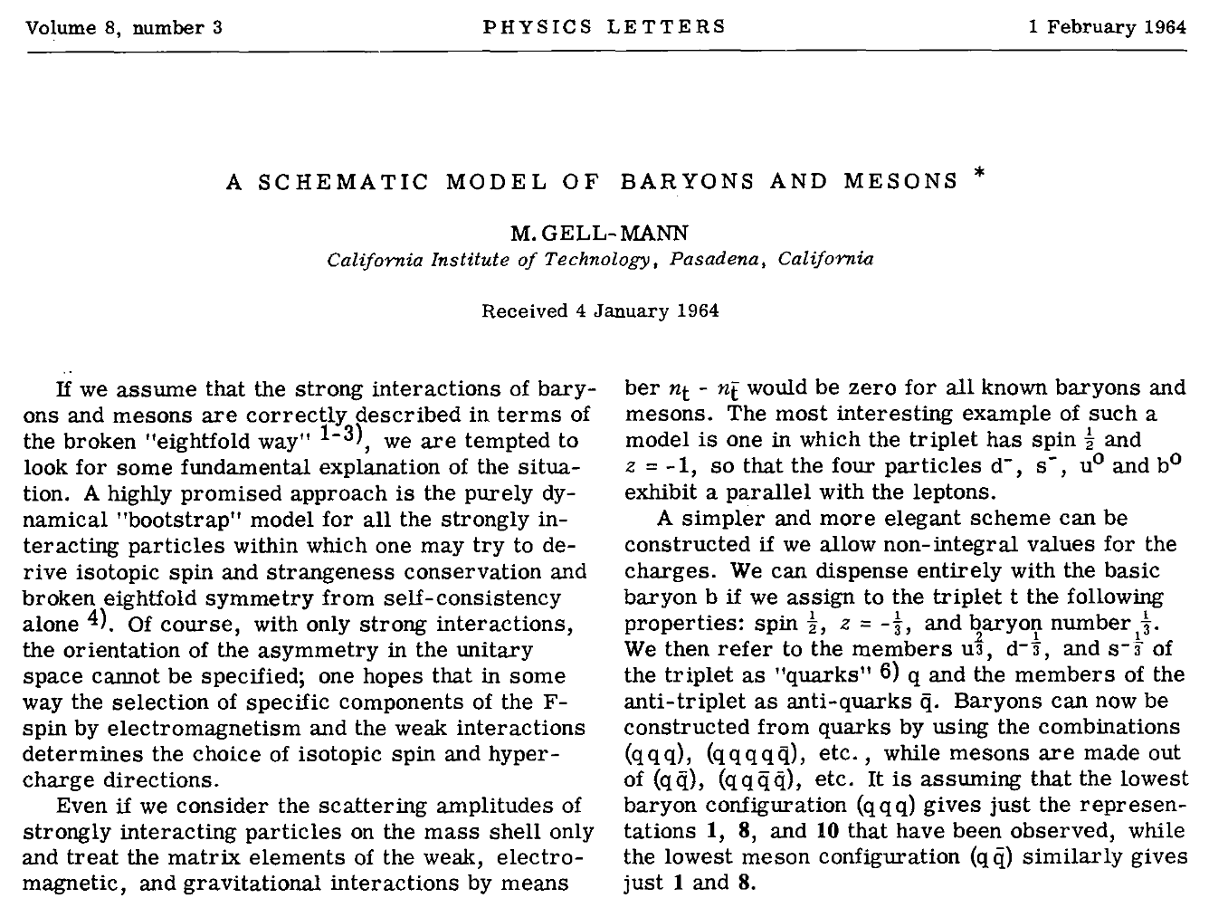
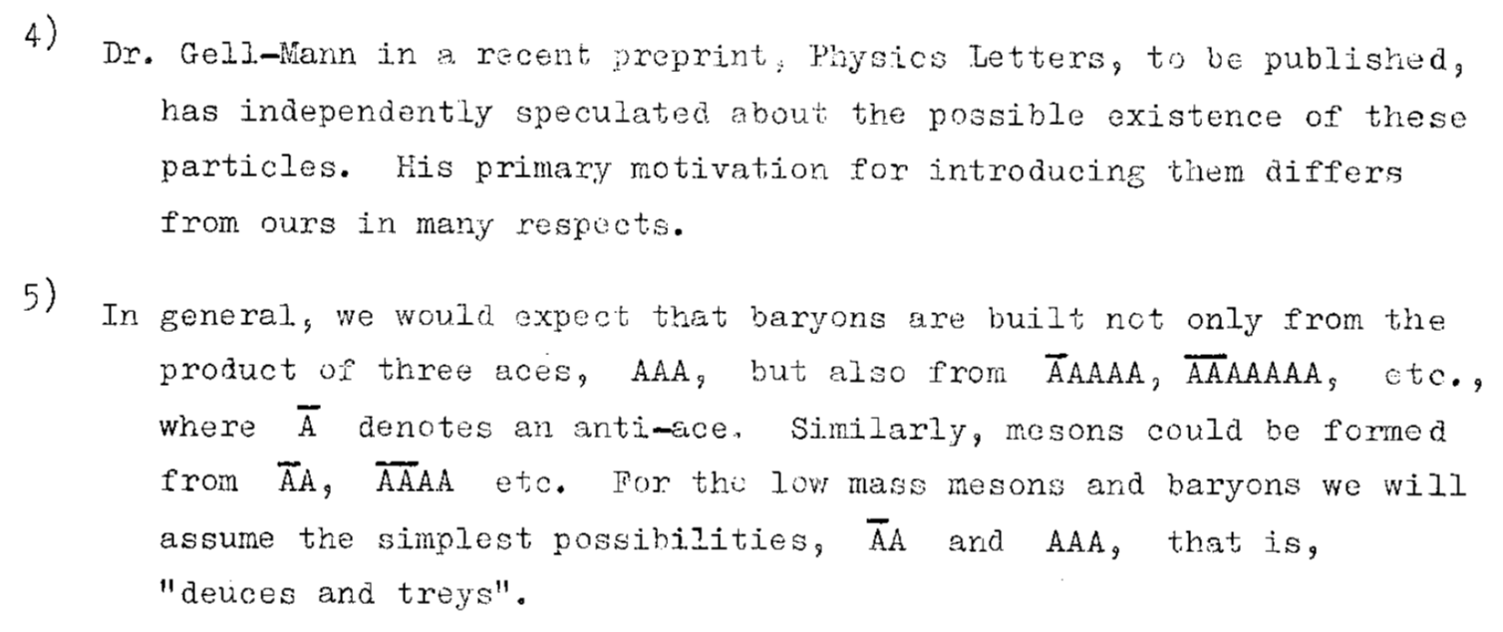
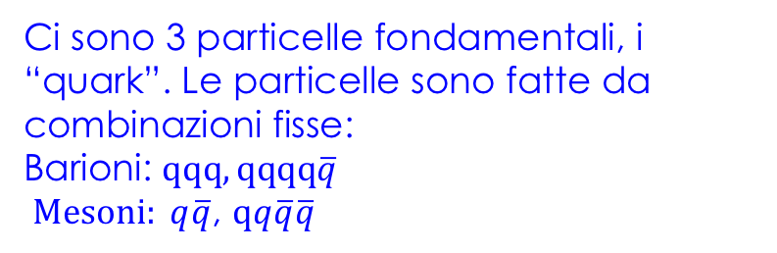
Due maestri ipotizzano una sottostruttura
Ci sono 3 particelle fondamentali, i “quark”. Le particelle sono fatte da combinazioni fisse:
Barioni: $qqq,qqqq\overline{q}$
$Mesoni: q\overline{q}$, $qq\overline{q}\overline{q}$
Ci sono 3 particelle fondamentali, gli “aces”
NOBEL nel 1969

Slide 15
Regolarità in fisica delle particelle
Le regolarità sono
Una guida nella ricerca di nuove scoperte
La scoperta dei quark è un esempio:
1974
Carica
2/3
-1/3
1995 !
u
c
t
Situazione nel 1973:
d
s
b
1977
Regola fondamentale: i quark non esistono liberi, sono solo presenti in particelle composte (adroni)

Slide 16
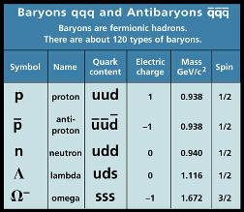
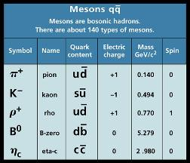
Che particelle si creano negli urti?
La maggior parte delle particelle create negli urti non sono elementari ma sono composte da quark
u
d
s
c
b
t

Slide 17
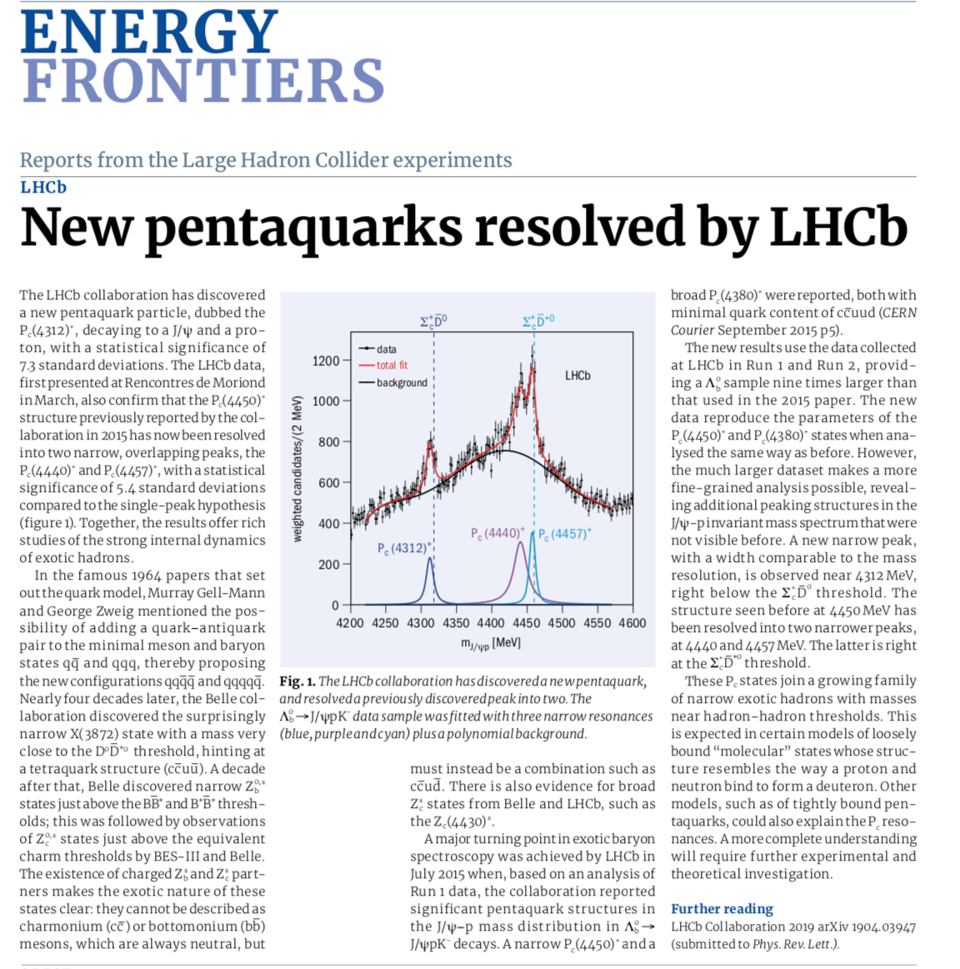
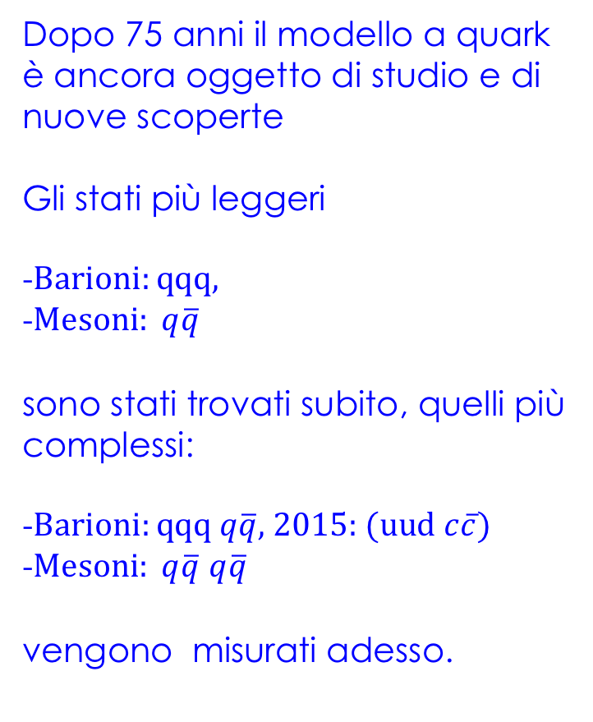
Particelle composte: nuove scoperte
Dopo 75 anni il modello a quark è ancora oggetto di studio e di nuove scoperte
Gli stati più leggeri
-$Barioni:qqq,$
-$Mesoni: q\overline{q}$
sono stati trovati subito, quelli più complessi:
-$Barioni:qqq q\overline{q},$ 2015: ($uud c\overline{c}$)
-$Mesoni: q\overline{q}$ $q\overline{q}$
vengono misurati adesso.

Slide 18
La scoperta dei leptoni
Il gruppo delle particelle elementari chiamate leptoni è stato scoperto in un periodo molto più lungo, circa 100 anni.
Anche i leptoni vengono in doppietti:
Carica
0
-1
1956
1962
2000
ν
ν
ν
e
μ
τ
1897
1930
1974-7
I leptoni esistono liberi e sono anche presenti in sistema composti (per esempio gli atomi)

Slide 19

Materia e messaggeri
Le particelle elementari sono di 2 tipi:
Particelle che formano la materia (12)
Particelle che trasmettono le forze (3+1)
  elettromagnetica, nucleare, debole, gravità (?)
Spostati, mi manda uno della tua stessa carica
+
+

Slide 20
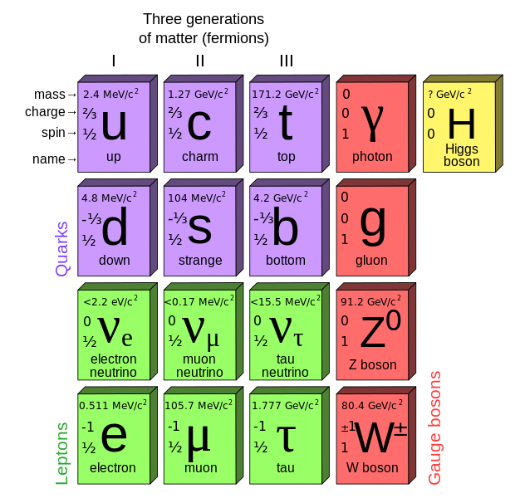
Le particelle elementari
125 GeV/c²
Due grandi famiglie: Quark e leptoni
Vengono in doppietti
Il numero di doppietti (le famiglie) dei quark e leptoni è lo stesso
La teoria ci dice che il numero di doppietti di leptoni e quark DEVE essere lo stesso e DEVE essere >=3
Ci possono essere altre famiglie, le stiamo cercando
Queste particelle si dicono “messaggeri”, sono quelli che trasmettono le forze
particelle “materia”, sono i costituenti della materia

Slide 21
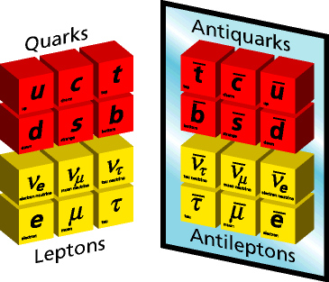
Materia ed anti-materia
Ogni particella di materia ha la sua anti-particella.
- I mediatori non hanno le antiparticelle: non esistono gli anti-gluoni o gli anti-fotoni!
- Le anti-particelle hanno cariche opposte a quelle delle particelle

Slide 22
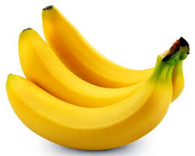
Come si fa l’anti-materia?
Le banane fanno antimateria…:
Rilasciano un positrone, l’equivalente di un elettrone per l’antimateria, ogni 75 minuti…
Questo capita perché la banana contiene un isotopo del potassio, il potassio-40
Quando il potassio-40 decade può emettere un positrone….
Ci sono anche altri modi di produrre antimateria….
Regola assoluta della fisica: se si creano delle particelle si ottiene sempre:
- tanta materia quanto anti-materia,
- tante cariche positive quante negative.

Slide 23
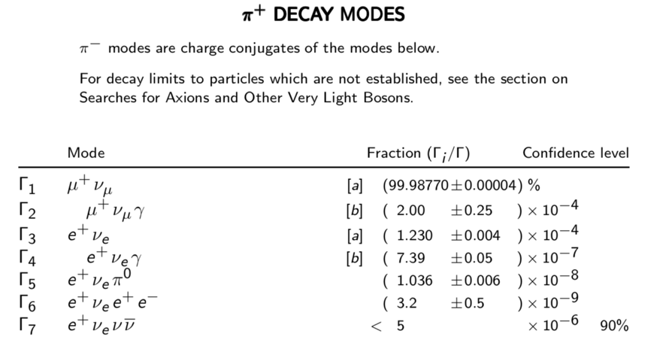
Un esempio di particella composta: il pione positivo π+
Secondo il modello a quark, il pione positivo π+
è composto di due quark: (u + anti-d)
viene creato negli urti, e poi decade.
Due problemi ovvi:
π+
u 2/3+
Anti-d 1/3+
Perché due quark positivi stanno assieme?
Perché decade?

Slide 24
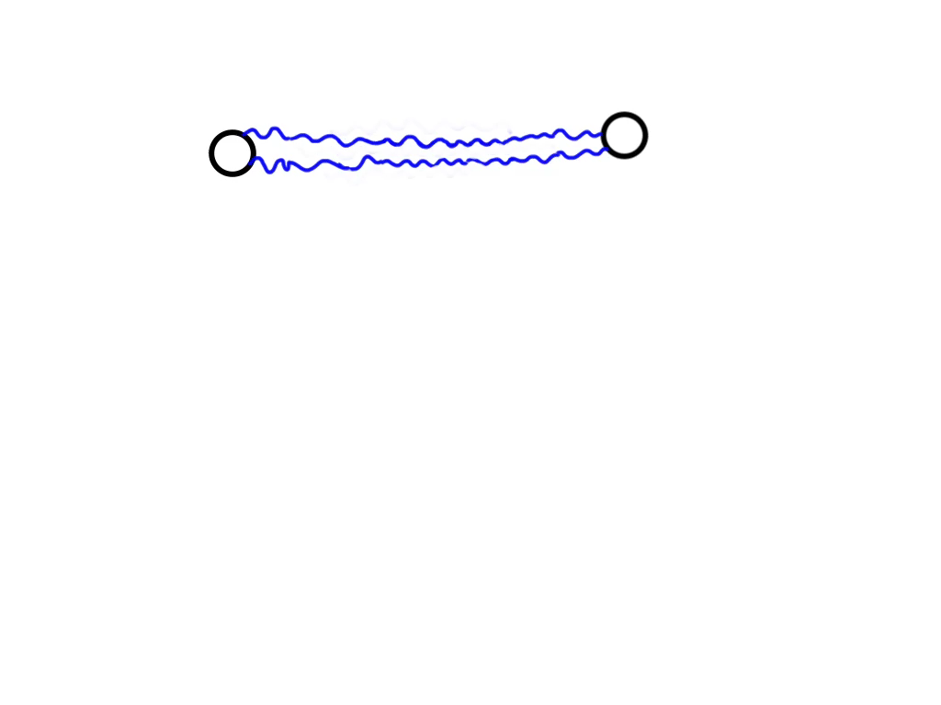
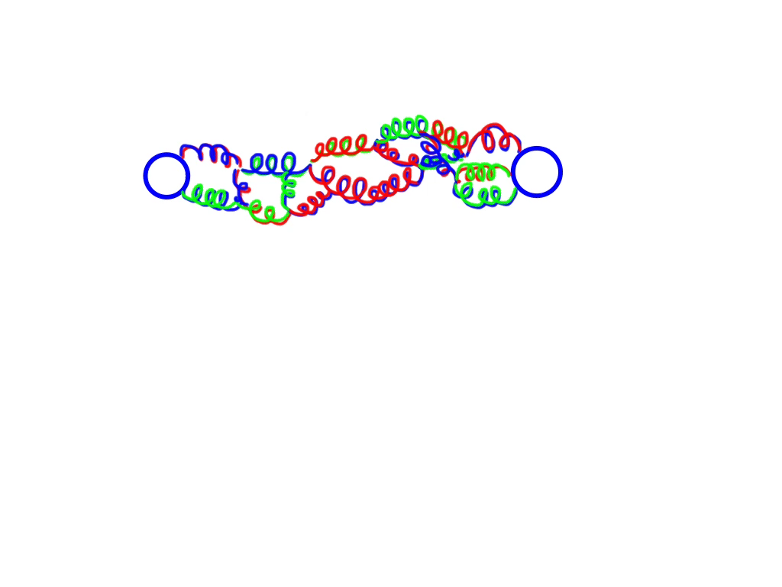
La complessa vita interiore del π+
Tra i due quark sono in gioco 3 forze:
Scambio di fotoni (carica elettrica)
1) La forza elettromagnetica che li spinge lontano:
2) La forza forte che li attrae.
Nota bene: la forza forte diventa più intensa tanto più le particelle sono lontane.
PS: quale altra forza aumenta con la distanza?
Scambio di gluoni (carica di colore)
3) La forza debole, che unisce i due quark fra loro in una particelle W
Questa forza agisce solo quando i quark sono molto vicini

Slide 25
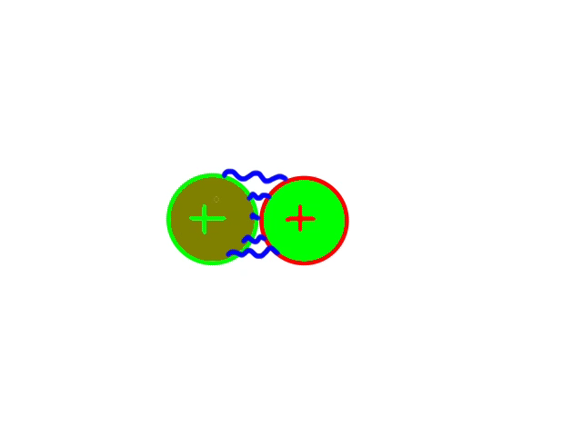
Dinamica delle 3 forze nel π+
d
ν_{μ}
u
W
μ
Nel π+ (come in tutti gli adroni) c’è una continua competizione tra la forza elettromagnetica, la forza forte e la forza debole.
La forza elettromagnetica allontana i due quark
La forza forte li riavvicina
La forza debole fa decadere il pione
Alla fine di questa lunga guerra (circa 25 miliardesimo di secondo - 2.6 10⁻⁸ sec) vince sempre la forza debole ed il pione decade

Slide 26
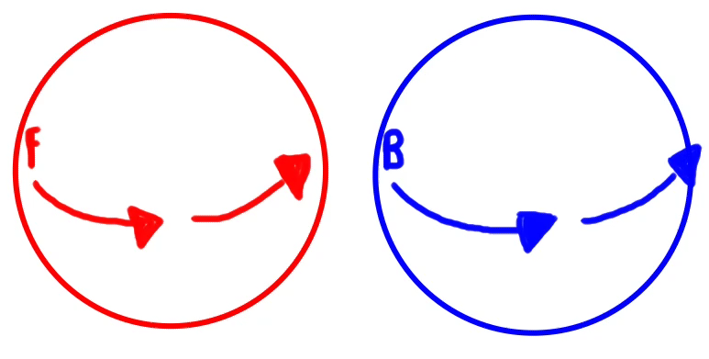
lo spin delle particelle
Le particelle ruotano su se stesse.
Questa proprietà si chiama spin.
Se lo spin è
½,3/2,5/2 si chiamano fermioni
0,1,2.. si chiamano bosoni
Fermione
bosone
Fermione
Particelle elementari:
I portatori di forze, che sono bosoni, hanno spin 1, e girano più in fretta delle particelle di materia, fermioni, che hanno spin ½
Questo fatto, apparentemente secondario, ha delle conseguenze importantissime sul comportamento delle particelle

Slide 27

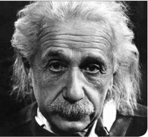


Esempio: compito in classe di fisica
Foglietto con la soluzione
Mediatore
Bosone, spin = 1
Studente bravo, foto giovanile…
(particella di materia)
Fermione, spin = 1/2
Studente meno bravo
(particella di materia)
Fermione, spin = 1/2

Slide 28
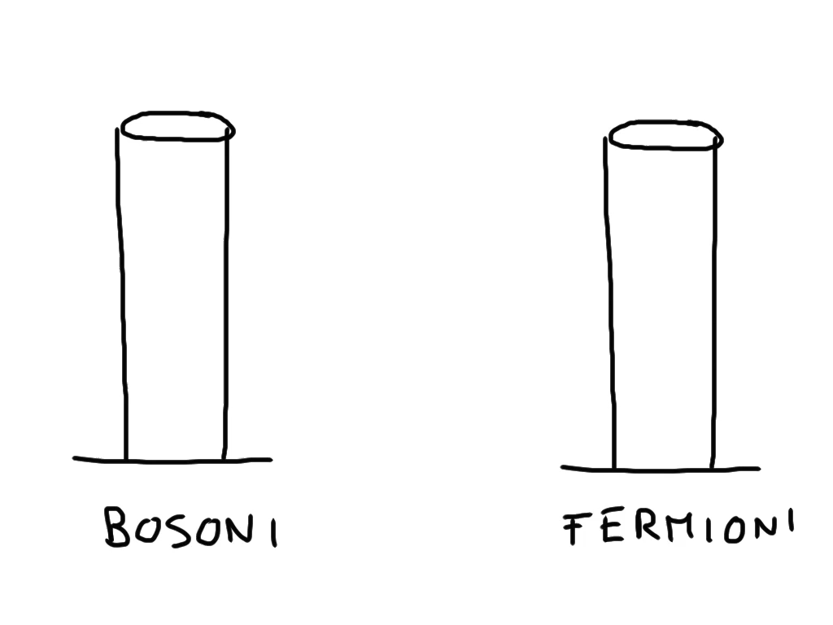
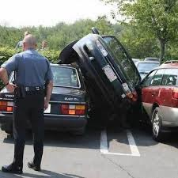
Lo spin: i bosoni ed i fermioni
Le particelle di materia hanno tutte spin ½ : FERMIONI
I messaggeri hanno tutti spin intero (0,1, 2 ): BOSONI
I fermioni interagiscono tra di loro scambiandosi bosoni
Fermione
bosone
Fermione
Le particelle bosoniche possono stare tutte nelle stesso posto:
In una classe di studenti bosonici, serve una sola sedia
Un posteggio infinito di macchine bosoniche ha un solo posto
Gli innamorati sono bosonici..
Effetti di coerenza come la superconduttività ed il laser sono dovuti a questo fatto
Le macchine non sono bosoniche

Slide 29
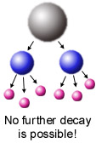
I decadimenti
Le particelle più pesanti (sia elementari che composte) decadono in particelle più leggere
I decadimenti avvengono seguendo le regole (per esempio le conservazione della carica) descritte dal Modello Standard
ν_{μ}
μ
W
ν_{e}
e

Slide 30
Ma cosa vuol dire “decadono”?
Molte delle proprietà della particella madre vengono trasmesse alle particelle figlie:
➔ Conservazione della energia totale, carica….
Alcune proprietà non sono conservate:
➔ Non conservazione della massa, etc..
Conservazione del valore, non conservazione del peso

Slide 31
A volte cercare regolarità non porta a niente
Cerchiamo una regolarità nascosta in questa massima filosofica:
Studiare fisica fa bene alla salute, rende felici, e, dicono, aiuti a vincere alla lotteria
aaaaaaaaaaa cccc dd eeeeeeeeee fff iiiiiiiiii lllllll nnnn ooo rrr Ss tttt uu v ,,,
Pensate agli oroscopi, alla cabala, alle predizioni dei numeri fortunati della lotteria

Slide 32
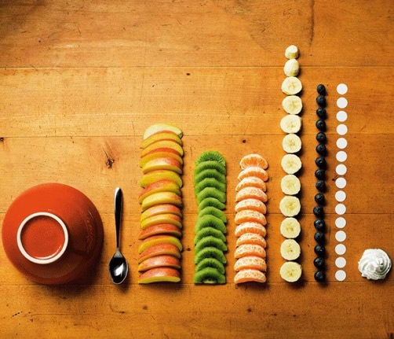
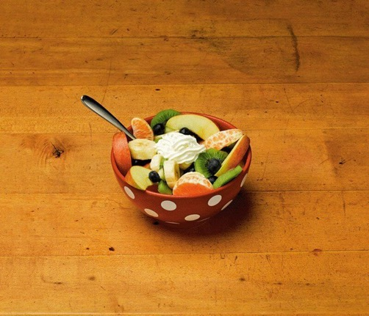
A volte in natura ci sono regolarità nascoste
Come dovrebbe essere
Come la si vede di solito

Slide 33
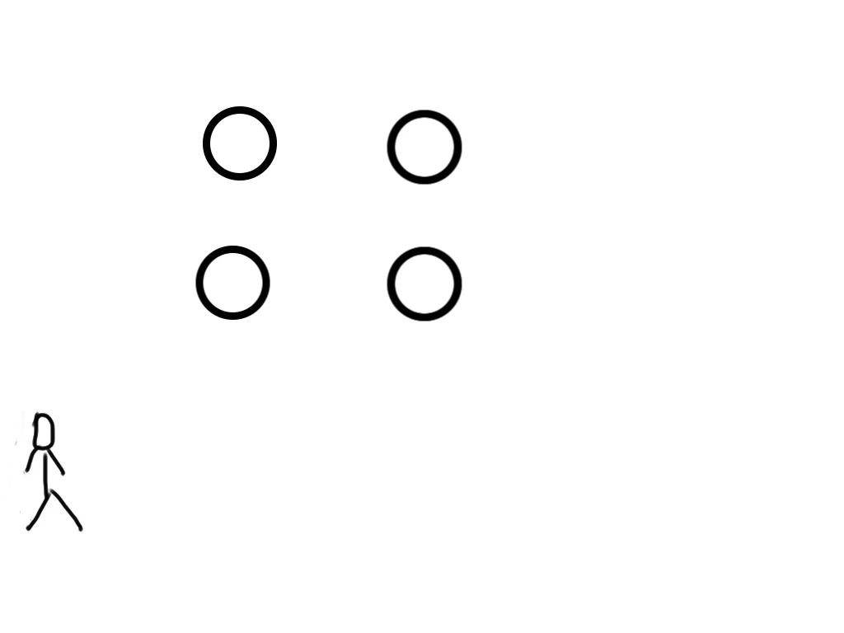

Simmetrie Nascoste
Le simmetrie della natura sono spesso “nascoste”, “rotte” da effetti che si sovrappongono.
Esempio: le leggi della fisica sono simmetriche per rotazione. Sulla terra invece, a causa della gravità, questo non è vero.
Si dice allora che la
simmetria è nascosta
(o rotta) dalla gravità.
La simmetria esiste,
ma non si vede più
La ricerca di simmetria nascoste è il mestiere dei fisici teorici…

Slide 34
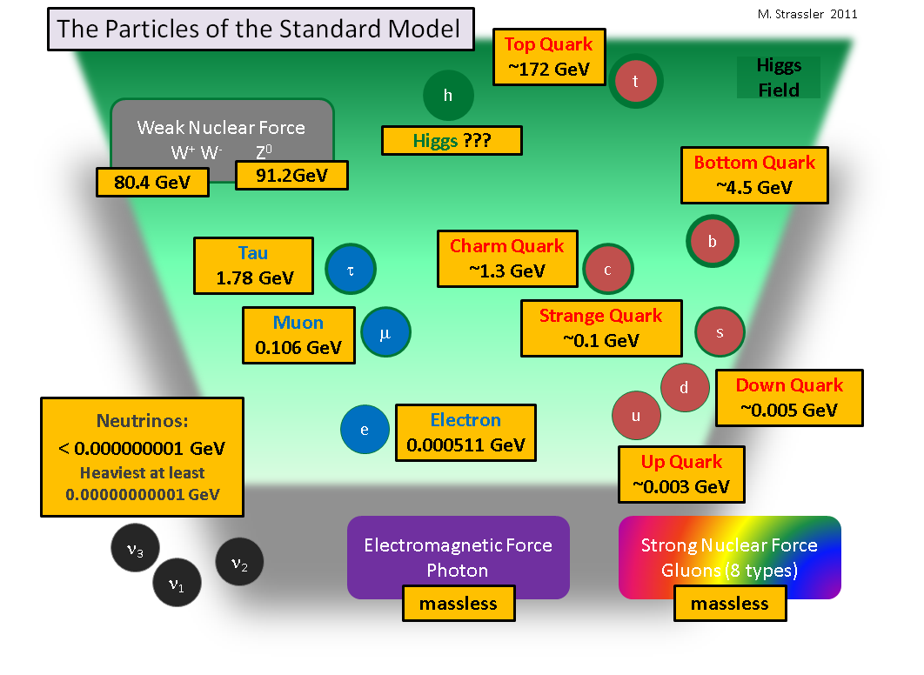
La massa delle particelle elementari
Qual è la simmetria tra le masse particelle elementari?
Cosa ci dicono questi valori di massa?
125 GeV

Slide 35
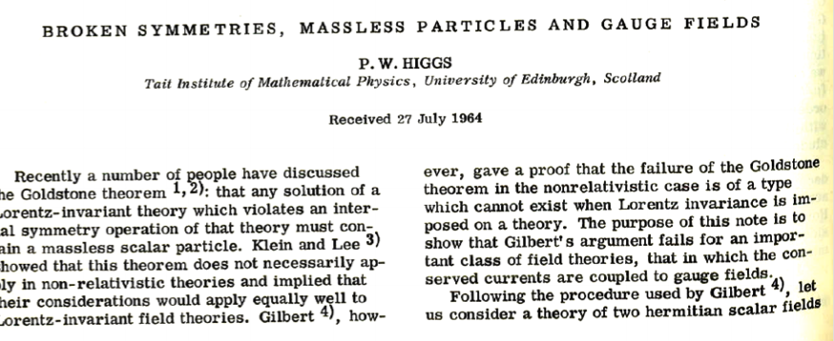
L’idea di Mr. Higgs
Le particelle non hanno massa, e sono simmetriche tra loro
Questa simmetria è “nascosta” (broken) dal fatto che il bosone di Higgs, interagendo con le particelle, le rende massive
!!!!!!

Slide 36
L’idea di Mr. Higgs
Questa idea apre la porta alla descrizione matematica delle interazioni tra particelle, chiamata il MODELLO STANDARD, che è possibile SOLO SE:
    Tutte le particelle hanno massa nulla
C’è una particella assolutamente speciale che spiega perché le particelle sono massive:
Il bosone di Higgs

Slide 37

Il bosone di Higgs ed il campo di Higgs
Le forze agiscono tra due particelle (fermioni) e si scambiano un mediatore (bosone)
La particella di Higgs invece è scambiata tra il campo di Higgs e la particella.

Slide 38

La massa dei leptoni e quark
Idea chiave:
Il campo di Higgs interagisce con le particelle, le rallenta e crea una proprietà apparente: la massa
La massa è una proprietà che viene acquisita attraverso l’interazione con il bosone di Higgs: sembrano avere massa perché interagiscono con il bosone di Higgs e diventano più difficili da spostare.

Slide 39


Pettegolezzi
Carlo ama Maria
Giovanni ama Maria 3 volte di più
Up ama Higgs
Top ama Higgs 50000 volte di più
Perché?
Non so perché Giovanni ama Maria più di Carlo
Non so perché Top ama Higgs più di Up
Il top-quark contiene la chiave per capire tutto…..

Slide 40

Caccia al bosone di Higgs
Dal 1964, anno di pubblicazione dell’articolo di Mr. Higgs che lo proponeva, la particella di Higgs è stato il sacro Gral della fisica, su cui si sono riversati fiumi di articoli, soldi, notti insonni, matrimoni falliti, adrenalina, speranze e delusioni.

Slide 41

Tutto è cambiato il 4 luglio 2012...
Mr Higgs

Slide 42

Come si fa un bosone di Higgs?
La teoria ci dice quali sono i meccanismi di produzione:
  Si parte da due protoni
  due “costituenti” si fondono, e si forma l’Higgs

Slide 43

Per i curiosi

Slide 44

Con che probabilità si crea un bosone di Higgs?
Urto protone-protone
Si riesce a fare un bosone di Higgs una volta ogni mille miliardi di urti
1000.000.000.000 urti…
10⁻¹²
Urto protone-protone
che fa un Higgs

Slide 45
Come facciamo a vederlo?
Non è sufficiente fare un bosone di Higgs, bisogna anche vederlo.
Come si fa?
Il bosone di Higgs non vive abbastanza a lungo per essere misurato, ma decade subito in altre particelle.
Dobbiamo misurare la massa di coppie bb, oppure WW, ZZ, …, gg, e vedere se è la stessa.

Slide 46

fotone
protone
protone
fotone
E’ o non è un “Higgs➔ γγ” ?
Evento misura a CMS a Giugno 2011

Slide 47

E’ o non è un “Higgs➔ 4 muoni” ?
muone
protone
muone
protone
muone
muone
Evento misura a CMS ad Agosto 2011

Slide 48

elettrone
elettrone
elettrone
elettrone
E’ o non è un “Higgs➔ 4 elettroni” ?
Evento misura a CMS ad agosto 2011

Slide 49

Perché l’Higgs è così speciale?
Non sappiamo scrivere una teoria in cui le particelle siano massive. La particella di Higgs risolve questo problema.
Permea tutto lo spazio. Non si era mai visto prima un effetto così
È un nuovo tipo di forza: il campo di Higgs è la quarta (o quinta) forza della natura (non c’è consenso su questo)
È la prima particella elementare con spin 0 mai trovata.
    È veramente elementare?
Higgs composto?

Slide 50
La massa del bosone di Higgs
Siamo così bravi che possiamo anche calcolare la massa del bosone di Higgs:
1) Risultato del calcolo:
Teoria: Higgs Mass = 10¹⁶ GeV ~ infinito
2) Misura:
Misura: Higgs Mass = 125 GeV (~125 protons)
C’e’ qualche cosa di sbagliato… ☹

Slide 51



La massa del bosone di Higgs (strano ma vero)
Il bosone di Higgs continuamente si trasforma in altre particelle, alcune fanno aumentare la sua massa, altre la fanno diminuire
=
Se fosse un uomo:
magro non magro medio
Abbiamo troppe particelle che aumentano la massa e troppo poche che la riducono: il calcolo della massa fa infinito!!
Mancano molte particelle predette dai teorici:
la teoria è sbagliata
Non le abbiamo cercate bene

Slide 52


Rapporto teorici-sperimentali prima e dopo LHC
pre - LHC
post - LHC
Fisico teorico
Fisico teorico
Fisico sperimentale
Fisico sperimentale

Slide 53

Ci sono altre cose che non capiamo?
Al CERN di Ginevra si studiano le particelle elementari, ed è un posto molto grande.
Tuttavia c’è un altro esperimento, molto più potente, che non abbiamo fatto noi, ma di cui sappiamo il risultato:
l’universo è il risultato di un esperimento di fisica molto più grande.
Se noi conoscessimo tutte le leggi della fisica, sapremmo dire con esattezza come mai l’universo è fatto nel modo in cui lo vediamo.
PS: questa può essere una affermazione falsa:
Ci può essere della casualità nell’universo che
vediamo
Multi-universe
per capire le leggi della fisica, guardiamo il cielo…

Slide 54


La massa dell’universo
-5 0 +5
Dalla forza di gravità che governa le galassie possiamo calcolare la massa dell’universo
Mettendo in ordine tutte le galassie visibili possiamo misurare la massa dell’universo
Sorpresa: c’è molta materia che non è illuminata
Cos’è? Non ne abbiamo idea, probabilmente particelle mancanti
Quanta ce n’è? 5 volte di più di tutte le galassie
Come si chiama? Materia oscura ➔ non un gran nome…
Materia oscura = 500% materia visibile

Slide 55
Lontano = indietro nel tempo
Ci serve un concetto fondamentale, usato sempre in astrofisica:
Guardare lontano vuole dire guardare indietro nel tempo.
La luce di una galassia lontanissima ci ha messo tantissimo tempo ad arrivare, e quindi ci racconta come era la galassia quando è partita.
Noi vediamo la luna com’era 1.3 secondi fa
Noi vediamo il sole com’era 500 secondi fa
Le stelle al limite della nostra galassia com’erano 100,000 anni fa

Slide 56




Velocità di espansione dell’universo
Il suono e la forma di una macchina dei pompieri ci dicono quanto sia lontano e la velocità di spostamento
Nell’universo le macchine dei pompieri sono le supernova 1A:
la luminosità e frequenza della luce ci dicono la loro età e velocità
➔Sorpresa: l’universo sta accelerando.
(premio Nobel per la fisica 2011).
Scaldando un oggetto, questo si dilata ➔ Per l’universo è lo stesso
Cosa sta scaldando l’universo? Non abbiamo assolutamente idea cosa sia. La chiamiamo: Dark Energy

Slide 57
Sommario I
Il modello standard della fisica delle particelle è la teoria scientifica più precisa che ci sia, descrive in modo accurato migliaia di risultati.
Gli sviluppi scientifici e tecnologici per costruire gli esperimenti hanno contribuito a migliorare la qualità della vita di tutti (fisica medica, comunicazioni, trasporti, energia, WEB).
Misure recenti ci hanno fatto capire che il modello standard deve essere ampliato con nuove particelle/forze per spiegare questi nuovi effetti.
Al momento non sappiamo quale sia questa estensione, è un periodo di grande incertezza e creatività

Slide 58
Sommario - II
Abbiamo trovato l’Higgs, grande successo, ci abbiamo messo solo 48 anni...
Non sappiamo tra le altre cose:
cosa sia la materia oscura che fa girare le galassie
cosa sia l’energia oscura che fa accelerare l’universo
come calcolare la massa dell’Higgs
Mancano delle particelle, ma, al momento, non sappiamo dove cercarle

Slide 59
Extra

Slide 60

Di cosa è fatto l’universo?
Il 4-5 % è costituito dalla materia che conosciamo
Il 22-25% è costituito da ‘Dark Matter’:
  Non emette nessun tipo di radiazione elettromagnetica.
  Fa ruotare le galassie più velocemente
  Una possibilità è che contenga ‘particelle super-simmetriche’
Il 70 - 73% è composto da ‘Dark Energy’
  Riempie uniformemente tutto lo spazio
  Aumenta la velocità di espansione dell’universo

Slide 61
Cosa sappiamo della Dark matter?
Consideriamo due galassie che si scontrano: ognuna è fatta da particelle e da dark matter
Dopo la collisione si è visto che (Hubble, Chandra data) la materia ha cambiato forma, ma la dark matter no…
La dark matter interagisce molto poco, è trasparente a quasi tutto, alla materia normae ed anche a se stessa.

Slide 62


Fisica astro-particellare
Gli istanti iniziali del nostro universo sono stati governati dalle stesse forze
che studiamo negli acceleratori, per cui è naturale guardare le stelle per capire cosa sia capitato..
Studiare le leggi che hanno regolato l’evoluzione dell’universo è equivalente a fare un enorme esperimento.
È provato che:
Ci sia stato un big bang
Che ci sia stato un momento di rapidissima espansione (inflazione)
La fisica di LHC è quella di 10⁻¹¹ sec dopo il big-bang

Slide 63
Big bang
Un problema ovvio: perché esiste l’universo?
Il Big-Bang ha creato tanta materia quanta anti materia.
m
a
m
a
m
m
a
a
Energy
(photons)
Energy
(photons)
Poi materia ed anti-matteria si annichilano, e rimane solo energia
Energy
(photons)
Energy
(photons)
Ma sappiamo che non è vero: l’universo esite!

Slide 64
Un problema ovvio: perché esiste l’universo?
Supponiamo di nuovo che Big-Bang abbia creato tanta materia quanta antimateria.
m
a
m
a
m
m
a
a
Energy
(photons)
Energy
(photons)
m
Per qualche ragione, l’antimateria diminuisce, e la materia aumenta, c’e’ una violazione della simmetria materia - antimateria
a
Energy
(photons)
Energy
(photons)
Universo
l’universo esiste!

Slide 65
L’universo è quindi quello che non si annichilato
10⁹ -1 anti-matter particles
10⁹ +1 matter particles
Energy (photons)
+
1 particle
Ci sono un miliardo di fotoni per ogni particella di materia!!
Questo oceano di fotoni si chiama “radiazione di fondo”
(Nobel prize 1978 (scoperta), 2006 (misura)
Molto probabilmente questo è vero anche per la materia oscura: : la maggior parte di materia oscura è scomparsa, e solo una minima parte è ancora in giro…

Slide 66
Cosa capita adesso…
Abbiamo scoperto l’Higgs…tuttavia:
I modelli teorici prevedono che assieme alla particella Higgs si debbano trovare altre particelle per spiegare la massa del bosone di Higgs, la materia oscura e la energia oscura
Regola: i bosoni di Higgs non vengono mai soli…
I nostro colleghi teorici, in discussioni pre-LHC erano molto sicuri di se:
“Abbiamo capito tutto: ad LHC troverete sia l’Higgs che altre cose”.
Abbiamo trovato l’Higgs, ma niente d’altro!!

Slide 67




L’idea di base
le fluttuazioni contribuiscono alla massa in modo:
negativo per i bosoni
positive per fermioni
Fermioni: contributo positivo = + infinito
+
+
=
Bosoni: contributo negativo = - infinito
Attualmente abbiamo solo il contributo dei fermioni
+
= infinity
Ci mancano dei bosoni….

Slide 68
Una soluzione a tutti i problemi?
Sappiamo che abbiamo bisogno di altre particelle affinché i calcoli del “settore di Higgs” diano risposte sensate
Sappiamo che ci sono altre particelle che popolano il “dark sector”
È possibile che ci sia un’unica soluzione ai due problemi?
Ci sono teorie come la “SUPERSYMMETRY” che propongono esattamente questa soluzione

Slide 69

SUperSYmmetry
La supersimmetria è una teoria che prevede l’esistenza di un altro gruppo di particelle. Visto che non le abbiamo trovate, vuol dire che però sono troppo pesanti per essere scoperte
Misurate
Ipotizzate
SUSY e’ una teoria bellissima, che risolve molti problemi.
Purtroppo forse non è la teoria giusta…

Slide 70
Un ipotesi: la natura ha due simmetrie nascoste
Per gioco ci racconto come forse è fatta la natura: la teoria giusta è SUSY.
All’inizio le particelle vengono sempre a coppie, per ogni fermione c’è un bosone, tutte le particelle hanno massa = 0
??
Questa simmetria non è più valida, non sappiamo perché.
Le particelle supersimmetriche diventano pesantissime
Le particelle che conosciamo noi rimangono invece con massa = 0
Ipotesi
Higgs
Measured
Il bosone di Higgs interagisce con le nostre particelle e le rende massive
Quindi abbiano due gruppi di particelle:
Quelle che conosciamo, con masse basse(<200 GeV)
Le particelle supersimetriche, con masse alte(~ 500-1000 GeV)
È vero?????

Slide 71

Che aspetto ha una scoperta da premio Nobel?
In questo grafico si vede:
Riga verde: somma di tutti i processi di fisica noti
Riga rossa: eccesso di eventi
Quello che si vede è che in un certo intervallo di massa ci sono più eventi
di quelli attesi dalla somma di tutti i processi noti escludendo il bosone di Higgs.
Tuttavia: non si riesce a sapere se il singolo evento sia un bosone di Higgs: è un processo statistico.
Stoccolma!!!!, premio Nobel 2014

Slide 72
Due problemi connessi
I quark ed i leptoni sono ripetuti 3 volte, ci sono 3 generazioni simili (ma non identiche)
Non si sa perché…
(ci deve essere un doppietto di quark per ogni doppietto di leptoni, se no la teoria non è “rinormalizzabile, i conti predicono delle probabilità = infinito)
2) Tuttavia: 3 generazioni è il numero minimo per permettere una differenza tra materia ed anti-materia
u
c
t
d
s
b
n_{e}
n_{m}
n_{t}
e
m
t
Quindi:
Se ci fossero solo 2 generazioni non saremmo qui poiché tutta la materia ed anti-materia si sarebbero annichilate.
È la nostra esistenza una ragione sufficiente? Probabilmente no…
Dato che non sappiamo perché ci sono 3 generazioni, stiamo cercando la quarta

Slide 73


Digressione: che cosa è la gravità
Come fanno i pianeti ad attrarsi?
Per facilità, ci viene detto che la gravità è una forza, e quindi deve avere un messaggero.
Tuttavia l’unica modello che sappiamo darci è basato sulla geometria: gli oggetti distorcono lo spazio, e quelli più piccoli girano attorno al cono seguendo linee geodesiche.
Per ora non si ha un spiegazione a livello particellare: la gravità quantistica è ancora da scrivere
Niente esce, per questo si chiama Buco nero
Luce che prova ad uscire
Da un buco nero non esce la luce:
Quale messaggero va più veloce della luce da raggiungere un raggio di luce e piegarlo indietro?
Stella super massiva

Slide 74

Il campo di Higgs
Il concetto di “campo” in fisica è comune, pensate ad un campo elettrico tra le facce di un condensatore. Importante: il campo elettrico ha una direzione.
Il campo di Higgs è analogo, ma è uno scalare, come la temperatura:
Il campo di Higgs non ha una direzione.
Così come il vuoto in un condensatore non è esattamente vuoto perché c’è il campo elettrico, così lo spazio non è esattamente vuoto perché c’è il campo di Higgs.
Il vuoto non è assolutamente vuoto!!

Slide 75
Effetto dell’interazione con il campo di Higgs
In assenza del campo di Higgs, l’energia è tutta contenuta nella quantità di moto:
Tuttavia, se il campo di Higgs è presente:
Higgs mechanism
L’energia non cambia, ma la particella rallenta ed “acquisisce” massa

Slide 76


Lo zoo delle particelle: adroni
Negli urti si creano centinaia di particelle: cosa sono??
n
Λ
p
Ξ⁻
Σ⁻
Ξ⁰
Σ⁰
Σ⁺
”Mettere in ordine”, usare la simmetria, ha permesso negli anni 70 – 80 di indentificare la sottostruttura delle particelle, di scoprite i quark
Δ⁻
Δ⁺
Σ^{∗0}
Δ⁰
Ξ^{∗−}
Σ^{∗−}
Ξ^{∗+}
Δ⁺⁺
Σ^{∗+}
Ω

Slide 77
Dark matter
Ci sono indicazioni da molti fenomeni cosmologici che nell’universo c’è più materia di quella visibile.
Questo vuol dire che oltre alle stelle ed ai pianeti, ci sono nuvole di particelle invisibili distribuite in tutte l’universo
Queste particelle invisibili interagiscono molto poco con quelle che conosciamo noi, per cui non riusciamo a farle in laboratorio.
Modelli matematici che usano la gravità ed il moto delle stelle/galassie per determinare quanta materia ci sia nell’universo predicono che:
Materia oscura = 500% materia visibile !!!

